Slide 1
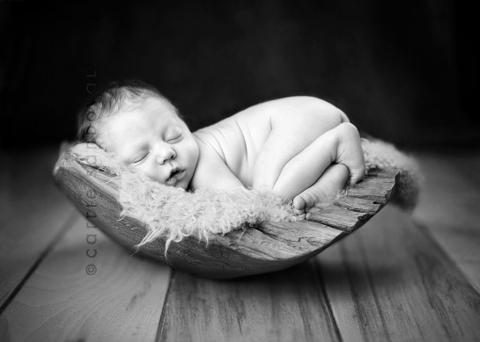
IN THE NAME OF GOD

Slide 2
معاینه نوزاد
معاینه کامل با در نظر گرفتن شرح حال نوزاد و سوابق خانوادگی، بارداری و زایمان انجام می شود. ترجیحا در 6 ساعت اول معاینه شود.
معاینه باید سن جنینی را ارزیابی کند
باید قادر به ردیابی اولین علایم بیماریها مثلاً زردی، رنگ پریدگی، ماتلینگ یا سیانوز باشد. اکروسیانوز طبیعی است.

Slide 3

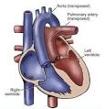
معاینه نوزاد
معاینه باید با توجه به اختلالات ساختاری و تکاملی ناهنجاری ها انجام شود:
حدود 15 تا 20 % نوزادان دارای حداقل یک ناهنجاری مینور هستند
حدود 3% از این گروه احتمال دارا بودن یک ناهنجاری مهلک را دارند: برای مثال همراهی ناهنجاری اندام ها یا انگشتان با ناهنجاری های قلبی

Slide 4
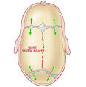

معاینه نوزاد
معاینه سر
• اندازه دور سر
• شکل جمجمه
• ملاج ها و سوچورها
• توده، ضایعه پوستی یا ادم

Slide 5

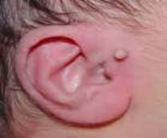
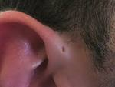
معاینه نوزاد
گوش خارجی
ناهنجاری های صورت، کام و لاله گوش ممکن است با اختلالات شنوایی همراه باشد.

Slide 6

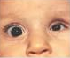

معاینه نوزاد
چشم ها
• اندازه و شکل مردمک / red reflex
• تقارن پلک ها- حدقه ها
• حرکات طبیعی چشم

Slide 7
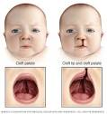
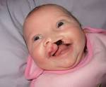
معاینه نوزاد
بینی و دهان
بینی
• باز بودن مجرا، تقارن، شکل
• زنش پره های بینی
دهان
کام
زبان

Slide 8
معاینه نوزاد
قفسه سینه
تنفس
• تعداد تنفس
• تقارن حرکات تنفسی
• رترکسیون عضلات تنفسی
• تقارن و طبیعی بودن صداهای تنفسی
قلب و عروق
• تعداد ضربان و ریتم قلب
• سوفل و صدای اضافی
• نبض ها به خصوص نبض فمورال

Slide 9
معاینه نوزاد
شکم
شکم
• تعداد عروق بند ناف
• توده شکمی- طحال و کبد
• باز بودن مقعد

Slide 10

معاینه نوزاد
بند ناف
در معاینه بند ناف به تعداد شريان ها توجه شود (دو شريان و یک ورید طبيعي است). وجود یک شريان و یک وريد در 15 تا 20 درصد موارد با ناهنجاري هاي ارثی، بيماري هاي كروموزومي، ناهنجاری های کلیوی و قلبی عروقی همراه است.

Slide 11
معاینه نوزاد
ژنیتالیا
دستگاه تناسلی
• فتق کشاله ران
• وضعیت بیضه ها و هیپوسپادیاس/ ابهام جنسی
• هیپرتروفی کلیتوریس یا ظاهر غیر طبیعی دستگاه تناسلی

Slide 12
معاینه نوزاد
اندام ها
اندام ها
• تقارن حرکات مفاصل
• شکل و وضعیت انگشتان
• معاینه لگن
ستون مهره ها

Slide 13
معاینه نوزاد
معاینه عصبی
معاینه عصبی
• تون عضلانی فعال و غیر فعال- حرکات خود بخودی
• رفلکس های اولیه - مکیدن- مورو- گراسپ
• هوشیاری و واکنش به محیط

Slide 14
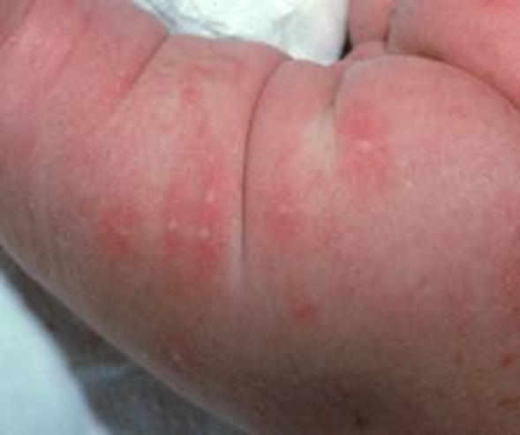
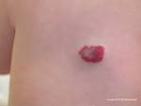
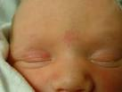
معاینه نوزاد
پوست
پوست:
• رنگ
• دما
• توده، همآنژیوم، لکه، هماتوم و زخم

Slide 15
روش ارزیابی
اندازه گیری وزن، قد و دور سر
وزن کردن نوزاد باید در شرایط مناسب با رعایت اصول بهداشت، شستن دست ها، تمیز بودن ترازو، تعویض کاغذ بر روی صفحه ترازو پیش از هر بار استفاده و حفظ دمای بدن نوزاد صورت گیرد.
دمای محیطی که نوزاد در آنجا مراقبت می شود، باید حداقل28 تا 25 درجه سانتیگراد باشد و در معرض جریان هوا قرار نگیرد. دمای بدن نوزاد بین 36/4 تا 37 درجه طبیعی است.

Slide 16

توزین نوزاد
1. ترازو را در روي ميز و در محل مطمئني قرار دهید.
2. از گرم بودن محیط نوزاد در تمام زمان اندازه گیری مطمئن شوید.
3. کاغذ یک بار مصرف یا پارچه نازک و استریل را در ترازو قرار دهید(می توانید از شان استفاده کنید).
4. ترازو را هر بار پس از قرار دادن پارچه خشک تنظیم کنید.
5. نوزاد را بدون هیچ پوششی با احتیاط روی ترازو قرار دهید.
6. وزن نوزاد را بخوانید.
7. عدد خوانده شده برای وزن را در فرم ثبت کنید.

Slide 18
اندازه گیری قد نوزاد
روی سطح قدسنج، کاغذ یکبار مصرف یا پارچه نازک و استریل قرار دهید.
نوزاد را روی قد سنج قرار دهید.
سر نوزاد را به قسمت بالایی قدسنج بچسبانید.
گردن نوزاد را راست نگه دارید و دقت کنید محور بدن نوزاد مستقیم بماند.
به آرامی پاهای نوزاد را در امتداد بدنش قرار داده و قد نوزاد را اندازه گیری کنید.
عدد خوانده شده را در فرم ثبت کنید.

Slide 19
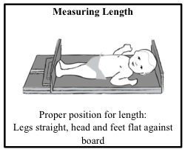
اندازه گیری قد نوزاد

Slide 20
اندازه گیری دور سر نوزاد
نوزاد را در وضعیت مناسب قرار دهید.
2. متر را دور سر نوزاد به طور صحیح قرار دهید.
3. دور سر نوزاد را از بر جسته ترين نقطه پشت سر تا بر جسته ترين نقطه روي پيشاني اندازه بگيريد. (متر نواری در قسمت جلو، روي بر آمدگي ابروها تقریبا یک سانتی متر بالای پل بینی قرار گيرد، به گونه ای که از استخوان اکسیپیتال و پاریتال و فرونتال رد شود).
4. اندازه به دست آمده را بخوانيد و يادداشت نمائيد.

Slide 21
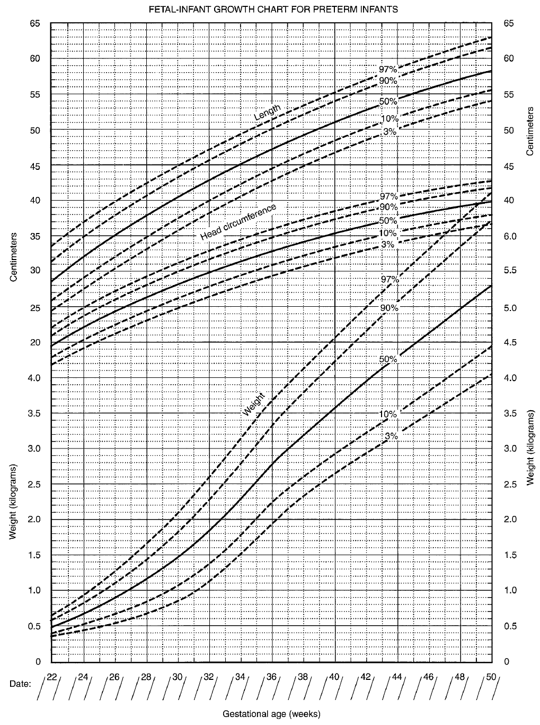

Slide 22
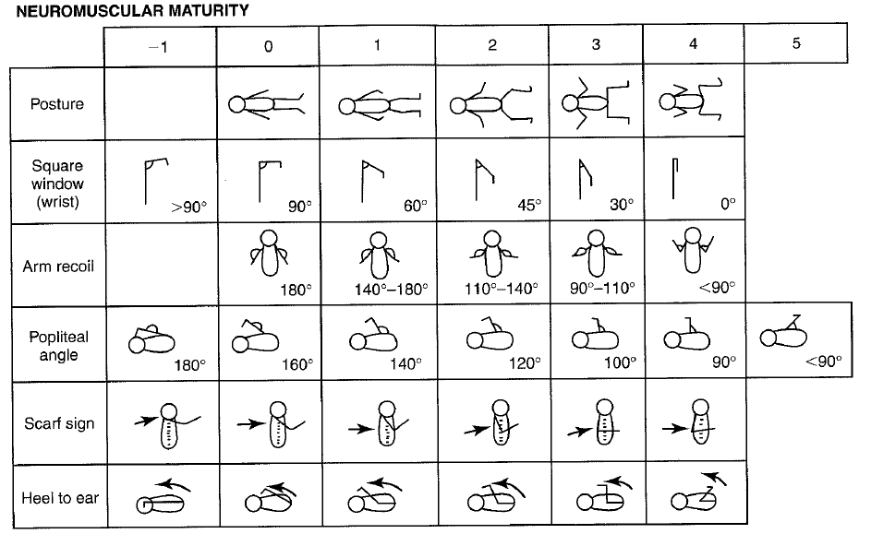
GA assessment (Ballard method)

Slide 23
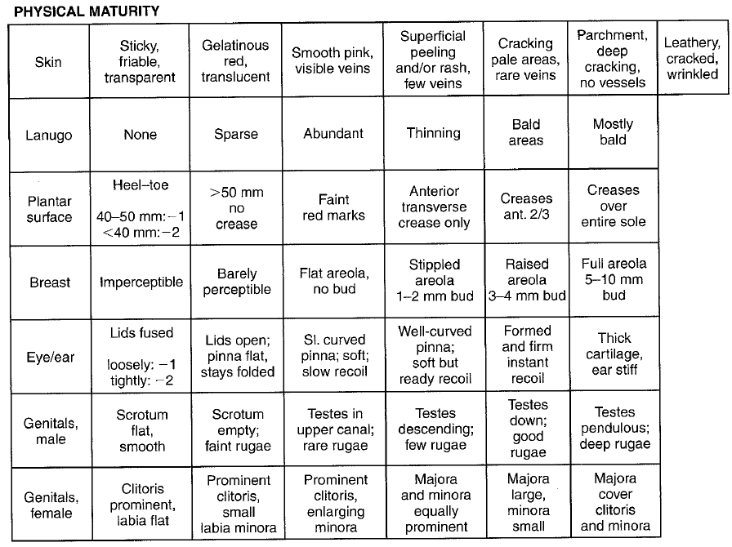
GA assessment (Ballard method)

Slide 24
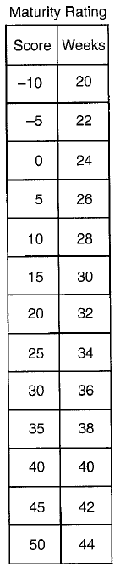
GA assessment
(Ballard method)

Slide 25
سنجش دمای بدن نوزاد...
1. دماسنج جيوه اي: پس از پایین آوردن جیوه تا حد 35 درجه، در حفره زير بغل قرار داده، بازو را به پهلوی وی با فشارملایم ثابت نگه داشته و بعد از 5 دقیقه خوانده شود.
2. دماسنج ديجيتال: به مدت 5 دقيقه در حفره زير بغل قرار داده می شود. دماسنج دیجیتال ایمنی بیشتری دارد، دما را با دقت مناسب نشان می دهد و برای تشخیص هیپوترمی مناسب تر است.
3. دماسنج الكتریكي: در صورت قرار دادن نوزاد به طور مداوم در زیر گرم کننده تابشی مورد استفاده قرار می گیرد. دماسنج الکتریکی امکان پایش مداوم دمای بدن را می دهد و در نوزاد بیمار یا در معرض خطر کاربرد دارد.
Notes:
محل مناسب پروب در قسمت تحتاني و راست شكم در صورت وضعیت خوابیده به پشت (و پائين پشت در صورت قرار گرفتن در وضعیت بروی شکم است. پروب، برای انتقال صحیح دما، باید بروی استخوان یا نسج کبد یا اندام ها قرار داده نشود.

Slide 26
سنجش دمای بدن نوزاد...
سنجش روتین دمای بدن نوزاد از طریق مقعد توصیه نمی شود. ولی زمانی که هیپوترمی را درمان می کنیم، سنجش دما باید از راه مقعد انجام گیرد. در این صورت نوک دماسنج تا عمق حدود 2 سانتیمتر در مقعد نوزاد فرو برده 3 دقیقه نگه داشته شود.
دمای بدن نوزاد سالم با وزن بالای 2000 گرم، حداقل یک بار با دماسنج اندازه گیری شود. در صورت طبیعی بودن، دردفعات بعدی، کنترل دمای بدن با لمس دست ها و پاها قابل انجام است.

Slide 27
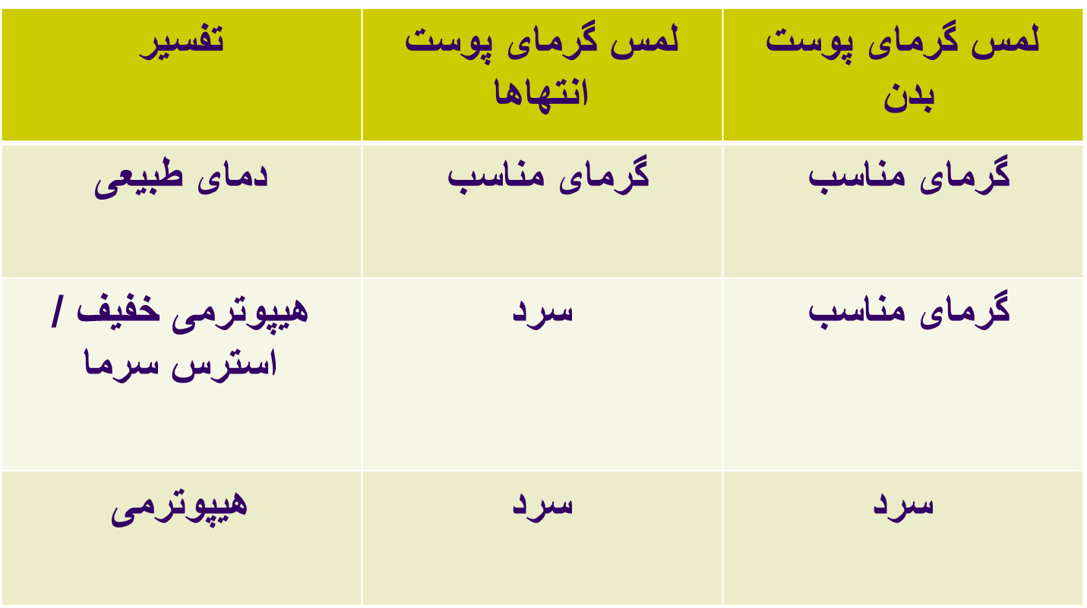
سنجش دمای بدن نوزاد...

Slide 28
سنجش دمای بدن نوزاد
در صورت شک به هیپوترمی دمای بدن نوزاد باید از طریق مقعد مجددا اندازه گیری شود. ضمن درمان هیپوترمی استفاده از دماسنجی که درجات زیر 35 درجه سانتی گراد را اندازه گیری کند، ارجح است.
ضمن دوباره گرم کردن یک نوزاد هیپوترم، سنجش دما تا رسیدن به دمای طبیعی، از طریق مقعد انجام پذیر است، زیرا در حین درمان دمای پوست از دمای مرکزی بالاتر است.

Slide 29
شمارش ضربان قلب/ نبض نوزاد
حداقل یک بار در 60 ثانیه کامل شمارش می شود.
سپس در صورت ریتم منظم، شمارش ضربان قلب یا نبض طی 6 ثانیه اندازه گیری می شود و در ده ضرب می شود.

Slide 30
شمارش تنفس نوزاد
شمارش تعداد تنفس طی یک دقیقه کامل با مشاهده حرکات تنفسی نوزاد یا قرار دادن دست بر روی شکم وی انجام می شود.

Slide 31
ارزیابی پرفوزیون محیطی نوزاد
کاهش پرفوزیون محیطی با mottling (شبکه ای شدن پوست)، انتهای سرد و رنگ پریدگی مشخص می شود.
برای نوزادان در معرض خطر زمان دوباره پرشدن مویرگی (Capillary Refilling Time) به وسیله فشار بر روی پوست ساق پای نوزاد به منظور تخلیه موضعی موقت خون انجام می شود.
زمان طبیعی دوباره پر شدن مویرگ ها سه ثانیه یا کمتر است.

Slide 32
علایم خطر در معاینه نوزاد
تاکی پنه: تنفس بیش از 60 در دقیقه
برادی پنه: تنفس کمتر از 30 در دقیقه
ناله، زنش پره های بینی یا رترکشن پس از ساعت دوم عمر
سیانوز مرکزی پس از ده دقیقه اول عمر
بی اشتهایی، بی حالی و ناتوانی در مکیدن
خواب آلودگی غیرطبیعی
هیپوتونی یا هیپرتونی شدید
لرزش شدید و مکرر انتها ها (Jitteriness)
استفراغ مکرر و مقاوم، اتساع شکم

Slide 33
اقدامات فوری...
اگر نوزاد کبود است: اکسیژن درمانی بر حسب مورد با اکسی هود با 5 تا 7 لیتر / دقیقه اکسیژن یا دستگاه های ارائه دهنده تهویه با فشار مثبت در صورت تنفس نامؤثر یا هیپوکسی حاد ومعاینه اورژانس پزشک
اگر تنفس نوزاد تندتر از 60 بار در دقیقه است یا رترکشن یا ناله دارد: اکسیژن درمانی با هود 5 تا 7 لیتر در دقیقه و معاینه اورژانس پزشک
اگر تنفس کندتر از 30 بار در دقیقه است: اکسیژن درمانی یا تهویه با فشار مثبت، تهویه کمکی و معاینه اورژانس پزشک

Slide 34
اقدامات فوری...
اگر بند ناف خونریزی دارد: یک گیره اضافه شود. در صورت عدم امکان کنترل خونریزی طی حداکثر 5 دقیقه از زمان مشاهده و اقدام، در صورت خونریزی شدید ناف و یا در صورت بروز علایم بالینی مانند تاکی پنه و تاکی کاردی ناشی از خونریزی، معاینه اورژانس پزشک ضروری است.
اگر نوزاد بی حال است یا قادر به مکیدن نیست: معاینه اورژانس پزشک ضروری است.

Slide 35
اقدامات فوری...
کاهش پرفوزیون محیطی و اندام های سرد همراه با تاکی پنه و تاکی کاردی، احتمال شوک را مطرح کرده و معاینه اورژانس پزشک ضروری است.
کاهش پرفوزیون محیطی و اندام های سرد، احتمال هیپوترمی را مطرح می کند. سنجش دمای نوزاد انجام شود و در صورتی که دما کمتر از 36 درجه سانتی گراد باشد، هیپوترمی متوسط یا شدید مطرح است. ضمن شروع درمان هیپوترمی، درخواست معاینه اورژانس پزشک نمایید.

Slide 36
درمان هیپوترمی
گرم کردن نوزاد در صورت هیپوترمی متوسط یا شدید باید به طور تدریجی با کنترل دما از راه مقعد صورت گیرد.
گرم کردن سریع، استفاده از کیسه آب گرم و قرار دادن زیر حرارت کنترل نشده گرم کننده تابشی سبب تجمع خون در زیر بافت پوست شده و منجر به شوک و بد حال تر شدن نوزاد می شود.
ضمن گرم کردن مجدد نوزاد خطر هیپوگلیسمی، شوک و هیپوکسی و اسیدوز متابولیک وجود دارد. به دلیل خطر هیپوگلیسمی در صورت عدم امکان درمان وریدی، نوزاد ترجیحا از طریق گاواژ تغذیه شود.
در صورت بروز هیپوترمی در نوزاد بدون علت واضح، باید بیماریهای زمینه ای به خصوص احتمال ابتلا به عفونت باکتریایی را در نظر داشت.

Slide 37
هیپرترمی
در صورت هیپرترمی نوزاد (دمای برابر یا بالاتر از 38 درجه سانتی گراد) علت به سرعت بررسی شود:
علت شایع آن قرار گرفتن در زیر گرمای کنترل نشده شدید / طولانی مدت (گرم کننده تابشی) و یا زیاد پوشانیدن نوزاد است.
تب حین زایمان مادر و عفونت نوزاد از دیگر علل ممکن است.
هیپرترمی منجر به آپنه، کم آبی، هیپرناترمی و افزایش نیاز متابولیک نوزاد می شود.
در صورت عدم کاهش دما 30 دقیقه پس از کاهش دمای محیط، معاینه اورژانس پزشک ضروری است.

Slide 38
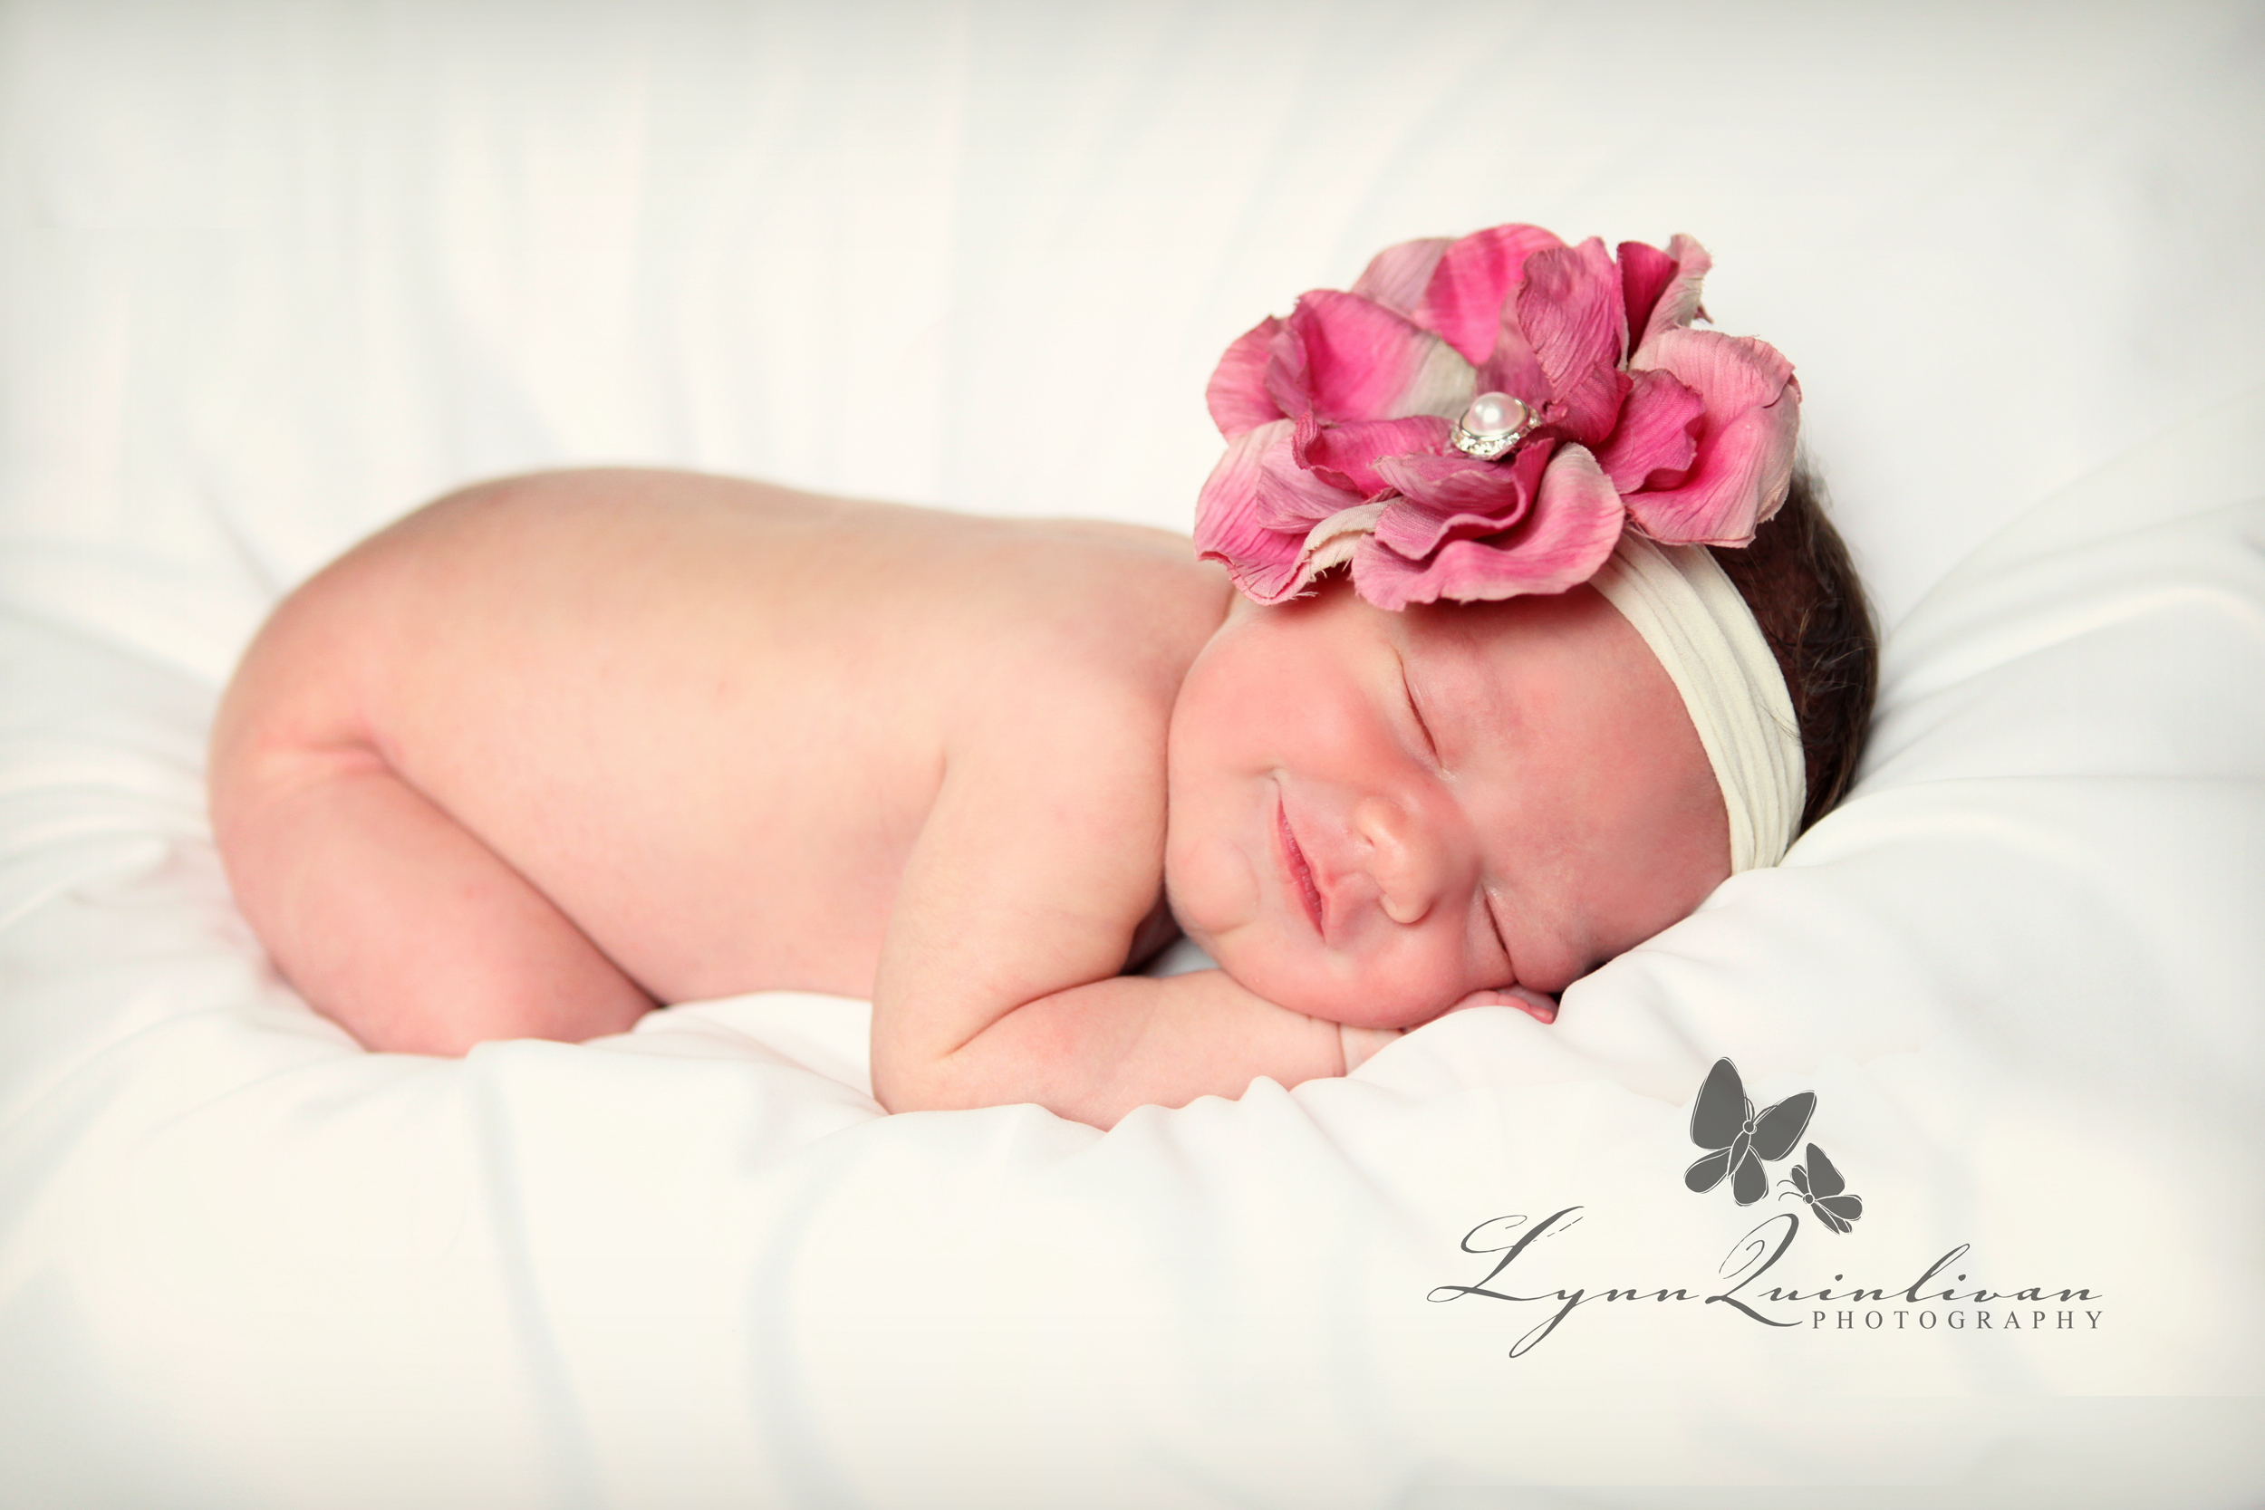
Thank you
for your attention

